Slide 1


黑孩子罗伯特

Slide 2

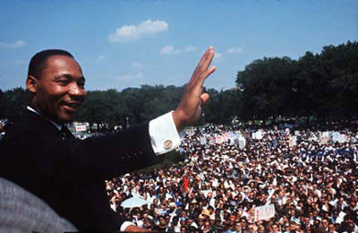
PPT模板下载：www.1ppt.com/moban/ 行业PPT模板：www.1ppt.com/hangye/
节日PPT模板：www.1ppt.com/jieri/ PPT素材下载：www.1ppt.com/sucai/
PPT背景图片：www.1ppt.com/beijing/ PPT图表下载：www.1ppt.com/tubiao/
优秀PPT下载：www.1ppt.com/xiazai/ PPT教程： www.1ppt.com/powerpoint/
Word教程： www.1ppt.com/word/ Excel教程：www.1ppt.com/excel/
资料下载：www.1ppt.com/ziliao/ PPT课件下载：www.1ppt.com/kejian/
范文下载：www.1ppt.com/fanwen/ 试卷下载：www.1ppt.com/shiti/
教案下载：www.1ppt.com/jiaoan/
“我有一个梦，我梦到有一天黑人男孩和女孩能和白人男孩和女孩手拉手像兄弟姐妹似的走在一起……”
马丁·路德·金于1963年8月23日在华盛顿林肯纪念堂发表的著名演讲《我有一个梦想》

Slide 3


我知道
1.罗伯特生活在怎样的环境里？ （灰暗、破烂、满地乱跑、霉臭、小黑鬼、遭白眼）
2.生活在这样的环境之下，罗伯特的心理会怎样？
（压抑、痛苦）
3.他的生活为什么会这样？
（因为他是黑人孩子）
小结：罗伯特生活在种族歧视的阴影之下

Slide 4
了解罗伯特
1.为了心爱的战斗机，罗伯特是怎么做的？
2.这个时侯的罗伯特给你留下了什么印象？
（勤劳、自立）

Slide 5


了解罗伯特
1.当听到丽莎生病可能会死时，他心里是怎么想的？
呃，天 哪！丽莎，你不能死，不能死，绝不能死 ！
2.如果你是罗伯特，你的心情会怎样，你觉得应用什么语气读出这个句子？
（急切、伤心、难过）

Slide 6

了解罗伯特
罗伯特摸了摸裤子口袋，深深地吸了一口气。三步两步冲到讲台前，把钱
全部掏了出来。
摸
摸
吸
冲
摸：舍不得
吸：下定决心
冲： 怕自己后悔
思考：小罗伯特到底掏出的是什么？
（善良的心与白人交朋友的梦想）

Slide 7
了解罗伯特
“给丽莎治病。”
说出这句话，你觉得他当时的心情怎样？
（ ）
（ ）
（ ）
地说：“给丽莎治病。”
在这五个字的背后，你又看到了罗伯特的什么？
（善良、宽容、有同情心）
Notes:
}

Slide 8

了解罗伯特
班上的黑人孩子只有罗伯特去参加了丽莎的葬礼，在葬礼上，他心里是怎么想的？丽莎的爸爸又是怎么做的？
这个拥抱到底代表着什么？此时此刻，他为什么禁不住哭了起来？
丽莎的爸爸最讨厌黑人，而现在他却搂着自己，说明他已经接受了自己，他感动的哭了。

Slide 9

畅所欲言
课文中几次提到丽莎的脸蛋红的像春天的玫瑰花？这样写有什么好处？开头一段能否删掉？

Slide 10
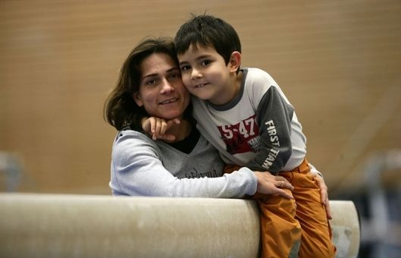
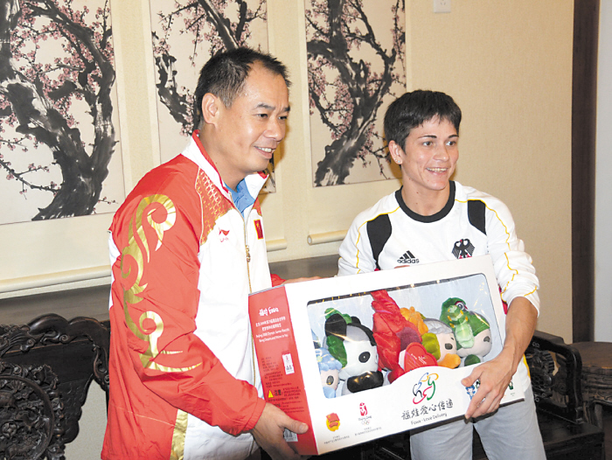
33岁的德国选手丘索维金娜为了救她患败血病的孩子17年后重回赛场，并夺得女子跳马的银牌。她的故事感动了很多的人，包括我国
体操运动员李宁。
北大的李宁08接待中心，著名体操奥运冠军李宁代表李宁基金向33岁的德国体操运动员丘索维金娜捐赠了2万欧元，用以丘索维金娜儿子的白血病康复治疗。

Slide 11

国外承诺捐助一览表
国别与组织 | 捐助金额与物资
日本 | 约5亿日元紧急援助
沙特 | 5000万美元现金和1000万美元物资
俄罗斯 | 已运送两批物资
英国 | 100万英镑援助物资
韩国 | 约100万美元援助物资
意大利 | 一所野战医院、一线抢救物资、灾民住宿帐篷等物资，并将继续援助
德国 | 首笔50万欧元
美国 | 50万美元
联合国儿童基金会 | 30万美元紧急援助
法国 | 约25万欧元物资
波兰 | 10万美元援助

Slide 12


爱不分肤色
爱不分种族
爱不分国界

Slide 13

课外小练笔：
学习了《黑孩子罗伯特》你有什么感受，动笔写一些吧！

